Slide 1
«Крестики и нолики»
Французская революцию 18 века

Slide 2
ДА «Х» - НЕТ «0» 1. Революция ликвидировала абсолютную монархию. 2. Крестьяне получили землю бесплатно. 3. Женщины получили избирательные права наравне с мужчинами.

Slide 3
ДА «Х» - НЕТ «0» 4. Экономическая и политическая власть после окончания революции оказалась в руках буржуазии. 5. Гимном Франции стала «Марсельеза». 6.Королем Франции, во времена правления которого в стране началась революция, был Людовик XVI?

Slide 4
ДА «Х» - НЕТ «0» 7. Высший орган сословного представительства во Франции - это парламент? 8. Следующим представителем династии Бурбонов был Наполеон Бонапарт? 9. 4 июля считается днём Независимости Франции?

Slide 5
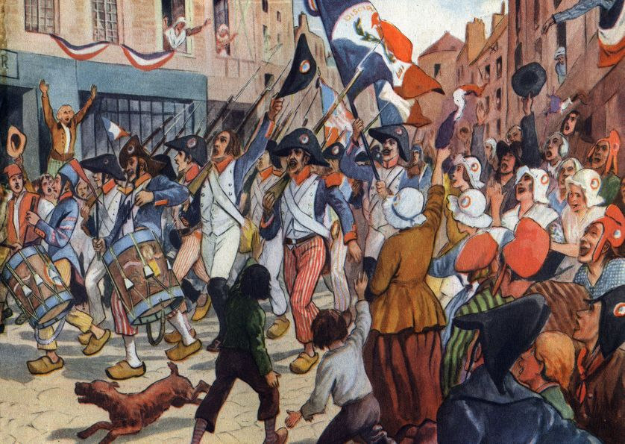
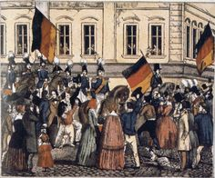
Актуализация...

Slide 6
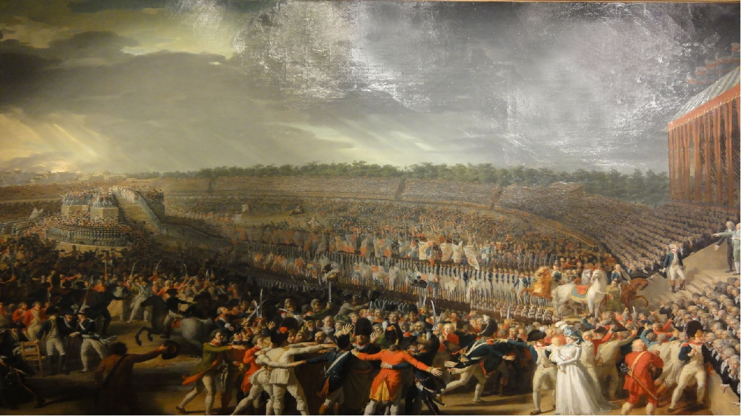
Европа в годы Французской революции.
Всеобщая история. 8«В», 8«Г» параграф 16, стр. 185, МАОУ СОШ №57 г. Калининграда учитель истории Занин М.А

Slide 7
План урока
Монархи против революции;
2. Первая антифранцузская коалиция (1792-1797гг);
3. Судьбы французской эмиграции;
4. Вторая антифранцузская коалиция (1798-1801гг.);

Slide 8
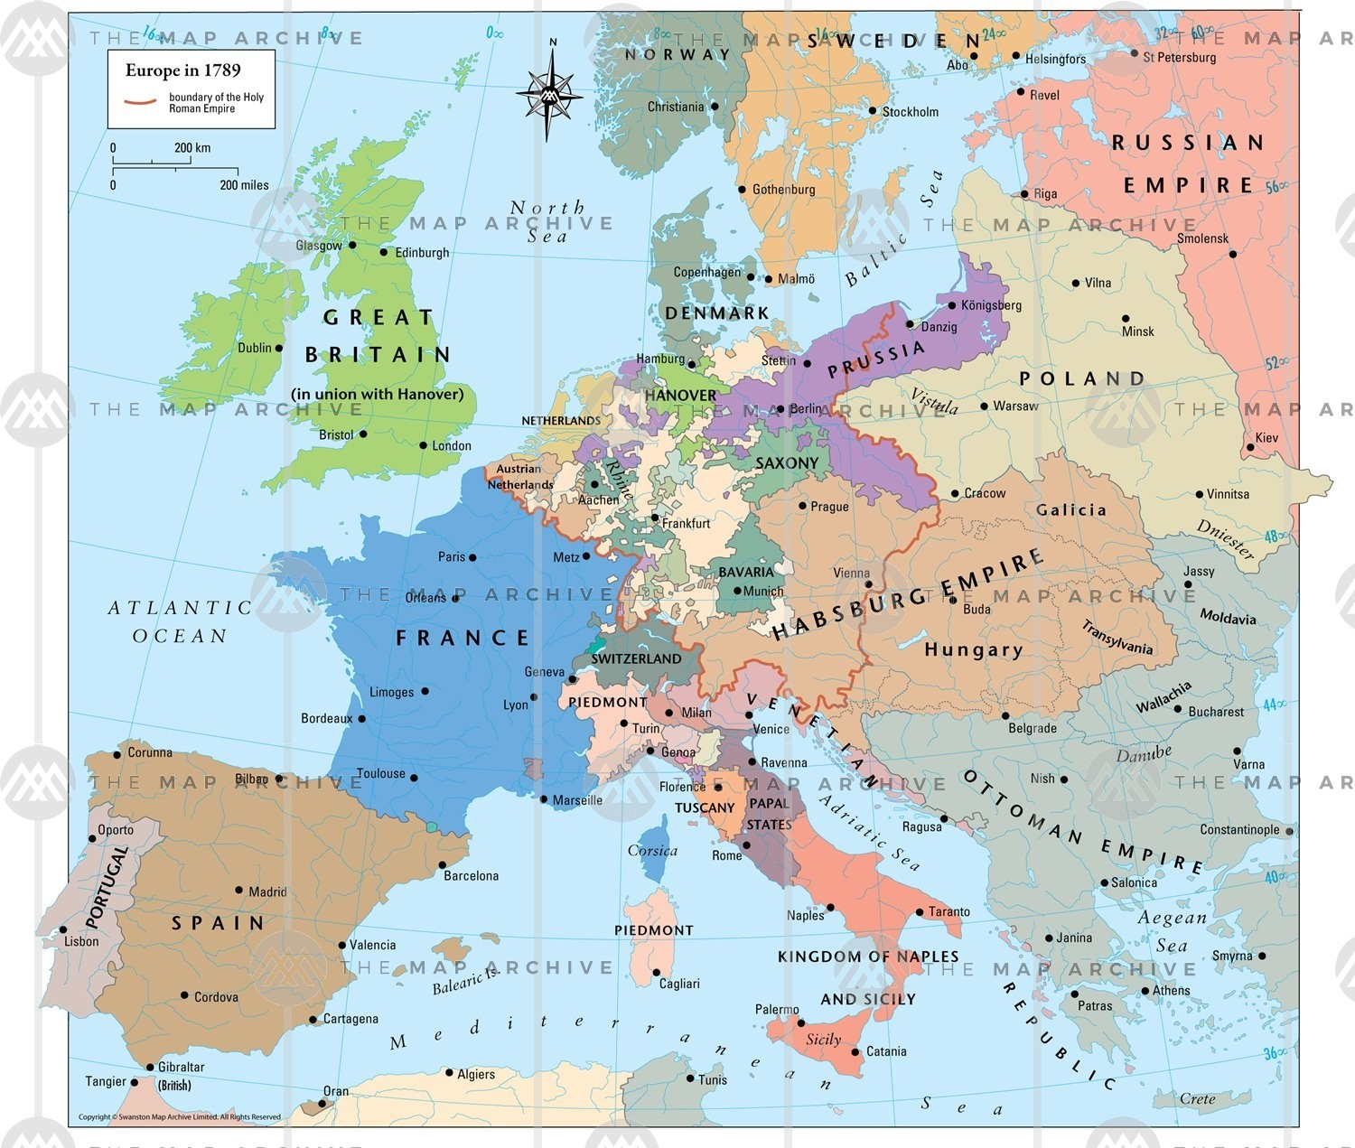

Slide 9
п. 1 Монархи против революции (стр. 185)
Задание. Устно. Распространение по Европе якобинских кружков.
Якобинс-кие кружки
?
?
?
?

Slide 10
Якобинские кружки
Великобритания
Швейцария
Италия
Германские земли

Slide 11
п. 1 Монархи против революции (стр. 185)
Задание.
Устно. стр. 185.
Объяснить высказывания
Ч.Д. Фокс
Г. Гегель

Slide 12
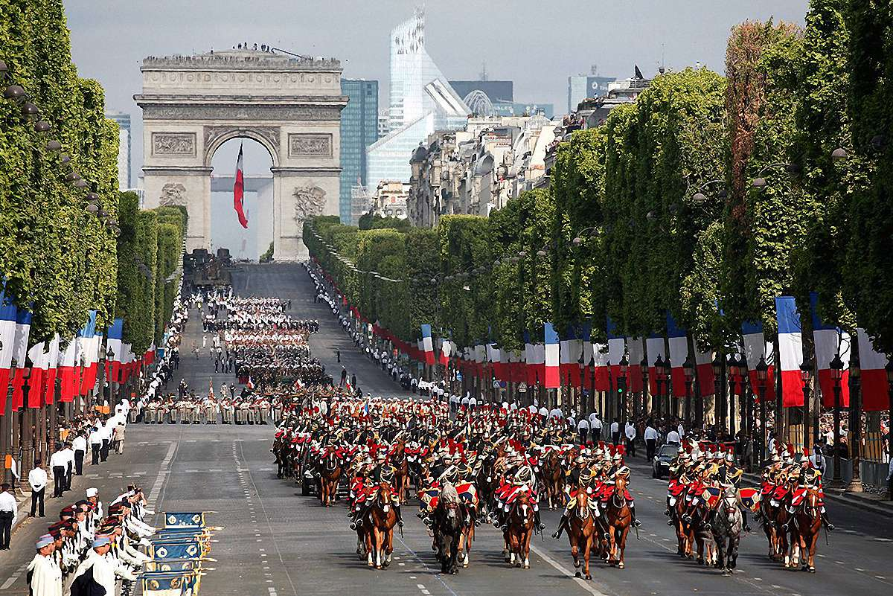
п. 1 Революция прав человека, (стр. 158)

Slide 13
п. 1 Революция прав человека, (стр. 158)
Правых (Консерваторы)
Левых (реформаторы)

Slide 14
п. 2 Первая антифранцузская коалиция, (стр. 188)
Критерии | Особенности
Исторический период коалиции
2. Состав коалиции
3. Итоги коалиции

Slide 15
п. 3 Судьбы французской эмиграции, (стр. 191)
Работаем по тексту учебника стр. 191-193

Slide 16
п. 4 Вторая антифранцузская коалиция, (стр. 193)
Критерии | Особенности
Исторический период коалиции
2. Состав коалиции
3. Итоги коалиции

Slide 17
Первичное закрепление

Slide 18
Подведение итогов, стр. 195

Slide 19
Домашнее задание - параграф 16, вопросы стр. 195; - стр. 196-197 «Наполеон Бонапарт» - подготовка к контрольной

